Slide 1







KHỞI ĐỘNG
Thời gian suy nghĩ: 1 phút
Giơ tay, mở MC trả lời
Nhiệm vụ
Ngày nay các con tàu ra khơi đều có gắn các thiết bị định vị để thông báo vị trí của tàu. Vậy dựa vào đâu để người ta xác định được vị trí của con tàu khi đang lênh đênh trên biển?
Notes:
Để xác định được vị trí của con tàu khi đang lênh đênh trên biển, người ta thường dựa vào tọa độ địa lí và dựa vào bản đồ. Muốn xác định vị trí của bất cứ điểm nào trên Quả địa cầu hay trên bản đồ, ta phải xác định được kinh độ và vĩ độ của điểm đó. Kinh độ và vĩ độ của một điểm được gọi chung là tọa độ địa lí của điểm đó. Để tìm hiểu rõ hơn về hệ thống kinh, vĩ tuyến và tọa độ địa lí, các em cùng đi vào bài học hôm nay.

Slide 2



Bài 1:
HỆ THỐNG KINH, VĨ TUYẾN.
TỌA ĐỘ ĐỊA LÍ

Slide 3
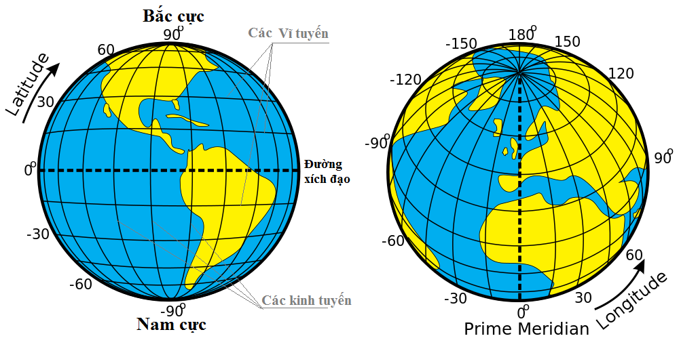


Bài 1
NỘI DUNG CHÍNH
1
2
3
Hệ thống kinh vĩ tuyến
Kinh độ, vĩ độ và tọa độ địa lí.
Luyện tập -Vận dụng

Slide 4


1
HỆ THỐNG KINH VĨ TUYẾN
Trò chơi: TRÍ NHỚ SIÊU PHÀM
Luật chơi:
Ghi nhớ chú thích của hình ảnh hiện ra trên slide trong thời gian cố định.
HS nào nhớ được nhiều hơn → chiến thắng.

Slide 5
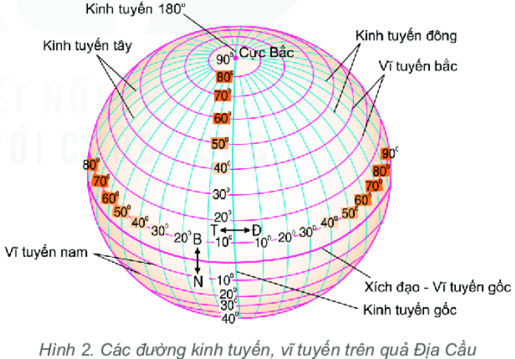


TRÍ NHỚ SIÊU PHÀM
Nhiệm vụ
Quan sát kĩ hình, cố gắng nhớ chi tiết các chú giải (vị trí các đường kinh tuyến, vĩ tuyến).
Thời gian: 1 phút

Slide 6
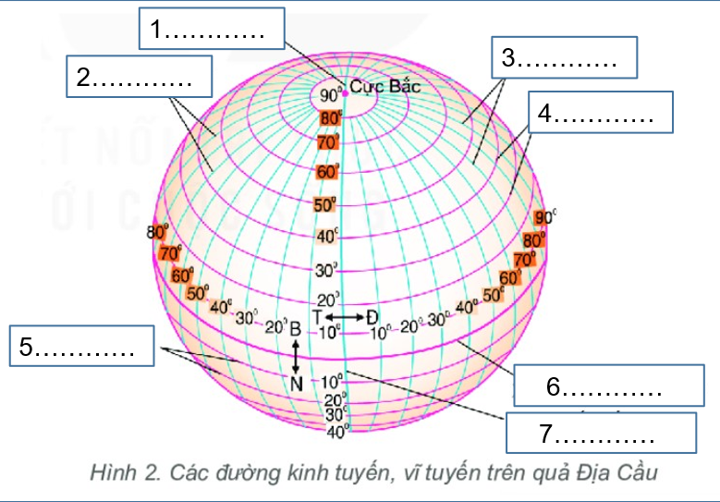

TRÍ NHỚ SIÊU PHÀM
Nhiệm vụ
1. Kinh tuyến 180⁰
Trả lời tên các đường kinh, vĩ tuyến tương ứng với các số trên hình trong 1 phút.
3. Kinh tuyến đông
2. Kinh tuyến tây
4. Vĩ tuyến bắc
nhanh và đúng nhất→điểm
5. Vĩ tuyến nam
6. Xích đạo-Vĩ tuyến gốc
7. Kinh tuyến gốc

Slide 7


HỆ THỐNG KINH VĨ TUYẾN
1
So sánh độ dài giữa các kinh tuyến với nhau?
So sánh độ dài giữa các vĩ tuyến với nhau?
➔ Các kinh tuyến có độ dài bằng nhau.
➔ Các vĩ tuyến có độ dài khác nhau. (Vĩ tuyến lớn nhất là đường xích đạo, càng về cực, các vòng vĩ tuyến càng ngắn dần)

Slide 8
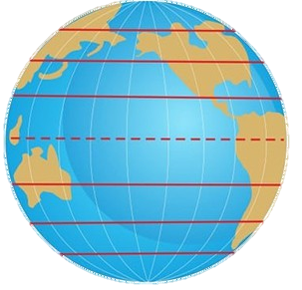
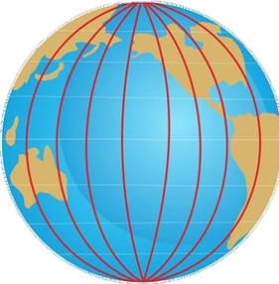

HỆ THỐNG KINH VĨ TUYẾN
1
a. Khái niệm:
- Kinh tuyến là đường nối liền hai điểm cực Bắc và cực Nam trên bề mặt quả địa cầu.
- Các kinh tuyến có độ dài bằng nhau.
- Vĩ tuyến là đường vòng tròn trên quả địa cầu, vuông góc với kinh tuyến.
- Các vĩ tuyến có độ dài khác nhau
b. Một số quy ước:
- Kinh tuyến gốc (0⁰) là đường đi qua đài thiên văn Grin- uýt ở ngoại ô thành phố Luân Đôn (Anh)
- Vĩ tuyến gốc (0⁰) là đường xích đạo
c. Công dụng:
Xác định được mọi địa điểm trên quả địa cầu

Slide 9

KINH ĐỘ, VĨ ĐỘ VÀ TỌA ĐỘ ĐỊA LÍ
2
Kinh độ
T
Đ
Tọa độ địa lí của 1 điểm
30º
20º
10º
10º
20º
30º
40º
C
B
10ºB
20ºT
20⁰
20⁰
10º
C
10⁰
O⁰
Vĩ độ
10º
20º
N
30º
Oº

Slide 10
KINH ĐỘ, VĨ ĐỘ VÀ TỌA ĐỘ ĐỊA LÍ
2
- Kinh độ: khoảng cách tính bằng độ từ kinh tuyến gốc đến kinh tuyến đi qua điểm đó.
T
Đ
30º
20º
10º
10º
20º
30º
40º
B
20⁰
- Vĩ độ: khoảng cách tính bằng độ từ vĩ tuyến gốc đến vĩ tuyến đi qua điểm đó.
20⁰
10º
C
10⁰
- Tọa độ địa lý: là kinh độ và vĩ độ của điểm đó.
O⁰
10º
- Cách viết:
20º
N
10ºB
C
C ( 10⁰B, 20⁰T )
30º
20ºT
Oº

Slide 11

TỌA ĐỘ ĐỊA LÍ
30º
20º
10º
Oº
10º
20º
30º
40º
A
20⁰
Thời gian suy nghĩ và làm nháp 1 phút
Giơ tay, mở MC trả lời hoặc viết vào Ô Chat
20⁰
C
10º
10⁰
O⁰
10º
20º
D
B
30º
A
B
D
20⁰B
30⁰N
30⁰N
Xác định tọa độ địa lý của các điểm A, B, D.
30⁰Đ
40⁰Đ
30⁰T

Slide 12







3
LUYỆN TẬP – VẬN DỤNG
TRÒ CHƠI: AI NHANH HƠN
Làm việc cá nhân
Đọc kĩ câu hỏi
Ghi đáp án vào Ô Chat
Mỗi lượt: 1 HS trả lời đúng và nhanh nhất→ điểm cộng

Slide 13

Trò chơi: AI NHANH HƠN
1. Hãy cho biết số lượng các đường kinh tuyến, vĩ tuyến phải vẽ trong các trường hợp sau:
Số lượng kinh tuyến
Số lượng
vĩ tuyến
- Cách 1⁰ vẽ các đường kinh tuyến, vĩ tuyến.
360
181
- Cách 5⁰ vẽ các đường kinh tuyến, vĩ tuyến.
72
37
- Cách 20⁰ vẽ các đường kinh tuyến, vĩ tuyến.
18
10
- Cách 30⁰ vẽ các đường kinh tuyến, vĩ tuyến.
12
7

Slide 14
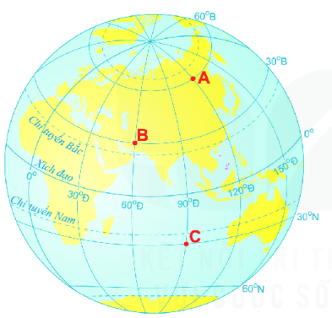
Trò chơi: AI NHANH HƠN
2. Quan sát hình 4 SGK/109, xác định tọa độ địa lí của:
điểm A ?.
A (60⁰ B, 120⁰ Đ)
điểm B ?.
B (30⁰ B, 60⁰ Đ)
điểm C ?.
C (30⁰ N, 90⁰ Đ)

Slide 15
Trò chơi: AI NHANH HƠN
3. Ghép các ô bên trái với các ô bên phải sao cho phù hợp:
1. Kinh tuyến
a) khoảng cách tính bằng độ từ vĩ tuyến gốc đến vĩ tuyến đi qua điểm đó.
2.Vĩ tuyến
b) khoảng cách tính bằng độ từ kinh tuyến gốc đến kinh tuyến đi qua điểm đó.
1
c
2
d
3.Kinh độ
c) nửa đường tròn nối hai cực trên bề mặt quả Địa Cầu.
3
b
4
a
4.Vĩ độ
d) vòng tròn bao quanh quả Địa Cầu và vuông góc với kinh tuyến.

Slide 16

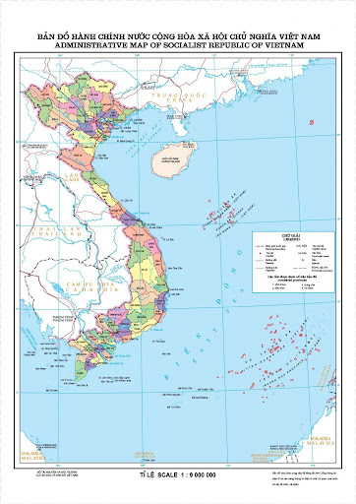
Trò chơi: AI NHANH HƠN
4. Tra cứu internet và xác định toạ độ địa lí của các điểm cực phần đất liền của nước ta
Cực Bắc?.
23⁰ 23’B
Tỉnh Hà Giang
Cực Nam?.
8⁰ 34’B
Tỉnh Cà Mau
Cực Đông?.
109⁰ 24’Đ
Tỉnh Điện Biên
102⁰ 09’Đ
Tỉnh Khánh Hòa
Cực Tây?.

Slide 17


